Slide 1

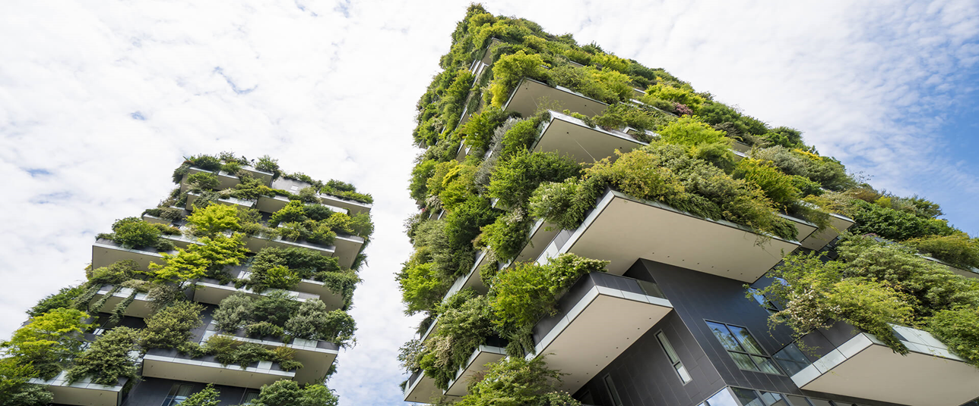
ANCE GREEN COSTRUCTION MANAGEMENT

Slide 2



La normativa ambientale è in continua evoluzione:
    incertezza su norme e procedure
    impossibilità/incapacità di utilizzare
strumenti «virtuosi»
Oltre 30 provvedimenti normativi in soli 10 anni!
a livello europeo, nazionale e anche regionale

Slide 3
Il cd. pacchetto per l’economia circolare
Il d.lgs. 116/2020:
La transizione verso la digitalizzazione della documentazione ambientale;
Le nuove «frontiere» per il deposito dei rifiuti;
La classificazione;
Il nuovo REN e la tracciabilità.

Slide 4
Gli «strumenti» normativi per un cantiere circolare:
Sottoprodotto & End of Waste
Gli impianti mobili
Un decreto approvato (fresato d’asfalto)
Un decreto quasi «definitivo» per i rifiuti da demolizione e costruzione
Le prassi «buone»!
Terre e rocce da scavo
ma non solo

